Slide 1


Порядок составления и представления государственной статистической отчетности по форме 1-ЖКХ (ЖИЛФОНД) «Отчет о жилищном фонде»
Национальный статистический комитет Республики Беларусь
Главное статистическое управление Витебской области
Отдел статистики ТЭК и услуг

Slide 2


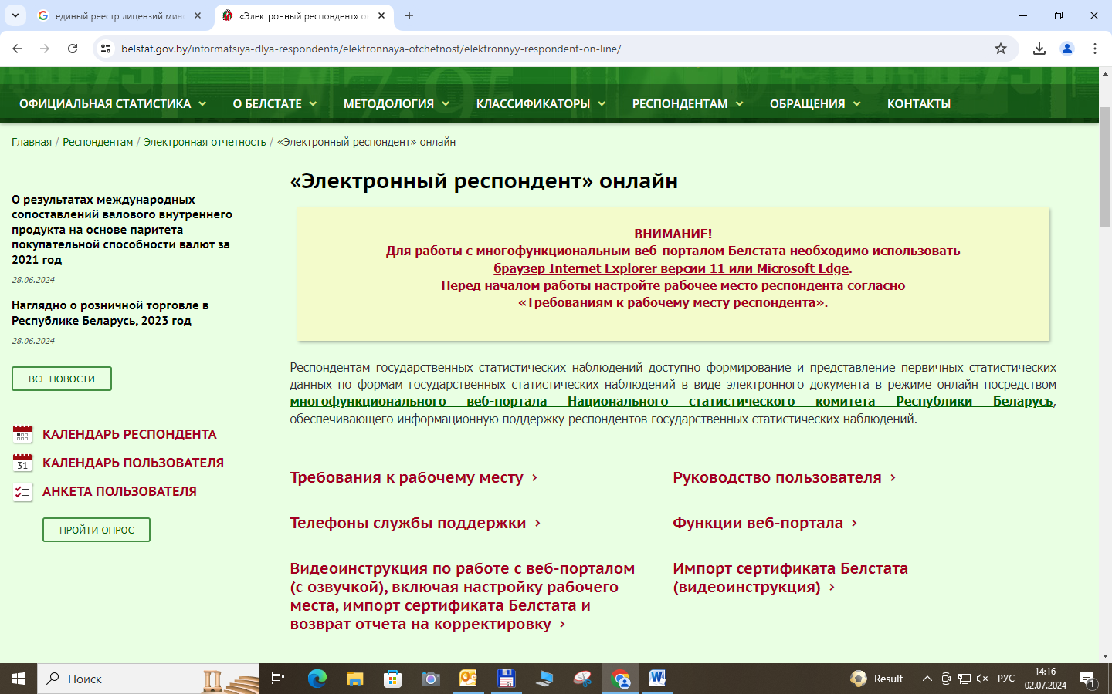

Отчеты представляются посредством многофункционального веб-портала Национального статистического комитета Республики Беларусь
Национальный статистический комитет Республики Беларусь
Главное статистическое управление Витебской области
02
http://e-respondent.belstat.gov.by
Единый номер телефона технической поддержки
(0212) 25 00 10
«Avest» 8 (017) 388 03 19, 8 (029) 646 03 19
Техническая поддержка осуществляется в соответствии
с режимом работы Главного статистического управления Витебской области и государственного предприятия
«ЦИТ Белстата».
В случае невозможности решения технологических проблем
на первом уровне технической поддержки необходимо обращаться к специалистам Белстата на электронный адрес
e-respondent@belstat.gov.by с изложением сути обращения, снимков экрана, отражающих проблему, и контактных данных для обратной связи.

Slide 3

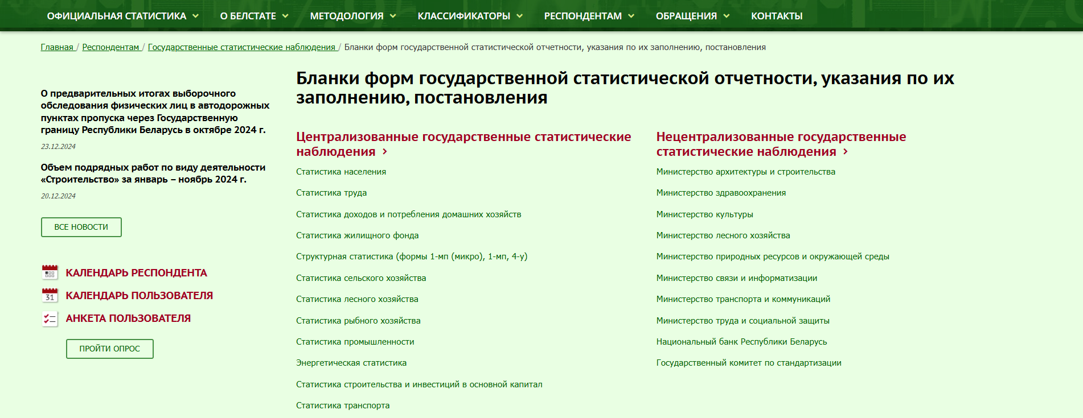
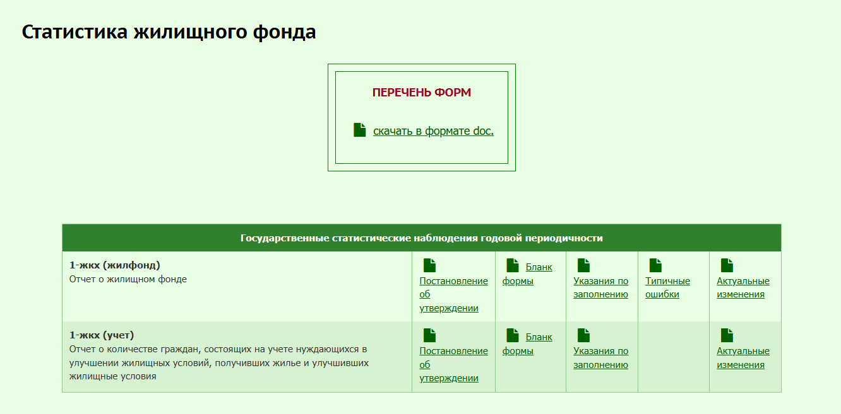
Национальный статистический комитет Республики Беларусь
Главное статистическое управление Витебской области
03
Официальный сайт Национального статистического комитета
Республики Беларусь http//www.belstat.gov.by
Статистика жилищного фонда
БЛАНКИ И УКАЗАНИЯ

Slide 4
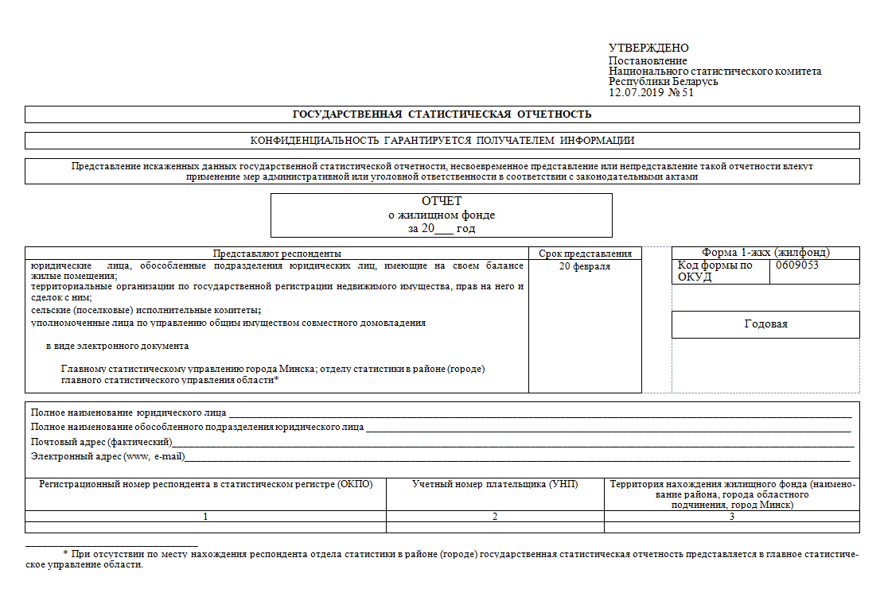
Национальный статистический комитет Республики Беларусь
Главное статистическое управление Витебской области
04
1-жкх (жилфонд)
«Отчет
о жилищном
фонде»»
Годовая
20 февраля

Slide 5
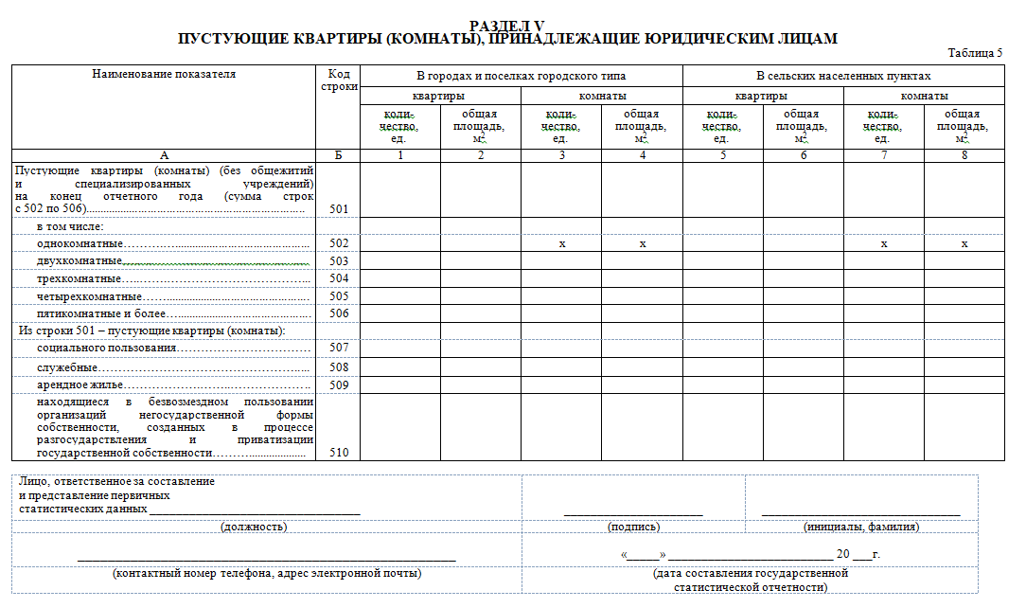
Национальный статистический комитет Республики Беларусь
Главное статистическое управление Витебской области
05
Респонденты представляют первичные статистические данные в объеме, сроки и адреса, указанные в формах государственной статистической отчетности, за подписями лиц, ответственных за составление и представление первичных статистических данных.
Первичные статистические данные считаются непредставленными в случае отсутствия подписи лица, ответственного за их составление и представление. П.9 Инструкции о порядке представления первичных статистических данных Утвержденной Постановлением Национального статистического комитета Республики Беларусь 28.08.2015 № 100

Slide 6
Национальный статистический комитет Республики Беларусь
Главное статистическое управление Витебской области
06
1-жкх (жилфонд) «Отчет о жилищном фонде»
Государственную статистическую отчетность по форме 1-жкх (жилфонд) «Отчет о жилищном фонде» представляют:
юридические лица, обособленные подразделения юридических лиц, имеющие на своем балансе жилые помещения;
территориальные организации по государственной регистрации недвижимого имущества, прав на него и сделок с ним в отношении жилищного фонда, принадлежащего гражданам на праве частной собственности, домов жилищных и жилищно-строительных кооперативов;
сельские (поселковые) исполнительные комитеты в отношении жилищного фонда, принадлежащего гражданам на праве частной собственности в сельских населенных пунктах, а также жилых помещений, находящихся на балансе сельских (поселковых) исполнительных комитетов, жилых помещений, признанных бесхозяйными, и жилых помещений, входящих в состав наследственного имущества, признанного выморочным наследством;
уполномоченные лица по управлению общим имуществом совместного домовладения (далее – уполномоченные лица), в отношении жилых домов, собственниками жилых помещений которых являются граждане и юридические лица или несколько юридических лиц.

Slide 7
Национальный статистический комитет Республики Беларусь
Главное статистическое управление Витебской области
07
Форма 1-жкх (жилфонд)
составляется на основании:
данных единого государственного регистра недвижимого имущества, прав на него и сделок с ним;
технических паспортов;
поэтажных планов, экспликаций к ним с учетом текущих изменений;
договоров найма, аренды жилого помещения;
актов приемки-передачи основных средств;
актов инвентаризации жилищного фонда;
лицевых счетов;
документов похозяйственного учета.
!
Данные о жилых помещениях в сельских населенных пунктах, собственники которых
не зарегистрированы в данном населенном пункте и которые используются для временного
или сезонного проживания, в отчете не отражаются. (п. 9 Указаний)

Slide 8
Национальный статистический комитет Республики Беларусь
Главное статистическое управление Витебской области
08
Перечень кодов детализации Витебской области
2205 | Бешенковичский район
2208 | Браславский район
2210 | Верхнедвинский район
2212 | ВИТЕБСКИЙ РАЙОН
2215 | Глубокский район
2218 | Городокский район
2221 | Докшицкий район
2224 | Дубровенский район
2227 | Лепельский район
2230 | Лиозненский район
2233 | Миорский район
2236 | Оршанский район
2238 | Полоцкий район
2240 | Поставский район
2242 | Россонкий район
2244 | Сенненский район
2246 | Толочинский район
2249 | Ушачский район
2251 | Чашникский район
2255 | Шарковщинский район
2258 | Шумилинский район
2401 2418 | Г. ВИТЕБСК г.Новополоцк
ВНИМАТЕЛЬНО!
НЕ ПУТАЙТЕ !!!

Slide 9
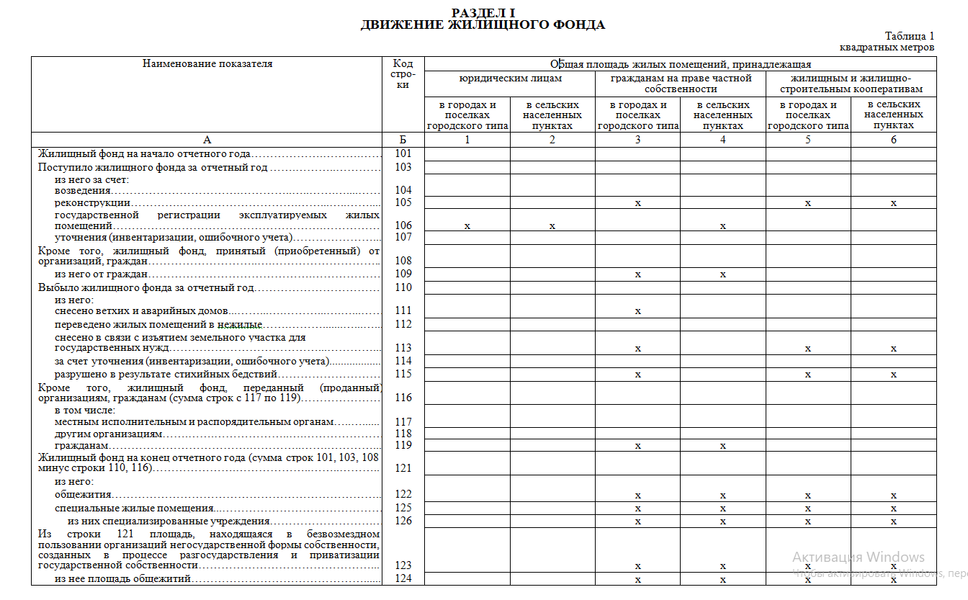
Национальный статистический комитет Республики Беларусь
Главное статистическое управление Витебской области
09
По строке 101 отражается общая площадь жилых помещений в жилых домах и зданиях нежилого назначения на начало отчетного. Данные
по указанной строке должны быть равны данным по строкам 121, отраженным в отчете за предыдущий год. (п.13 Указаний)
По строке 107 отражается общая площадь жилых помещений, недоучтенная в предыдущие отчетные годы и выявленная в ходе проведения инвентаризации, а также за счет неправильного учета жилых помещений и по другим причинам. (п.18 Указаний)
По строке 114 отражается общая площадь жилых помещений, завышенная в предыдущие отчетные годы и выявленная в ходе проведения инвентаризации, а также за счет неправильного учета жилых помещений и по другим причинам. (п.25 Указаний)

Slide 10
Национальный статистический комитет Республики Беларусь
Главное статистическое управление Витебской области
10
При определении общей площади жилого помещения следует руководствоваться
Инструкцией об основаниях назначения и порядке технической инвентаризации недвижимого имущества, а также проверки характеристик недвижимого имущества при совершении регистрационных действий, утвержденной постановлением Государственного комитета
по имуществу Республики Беларусь от 24 марта 2015 г. №11.(п. 10 Указаний)

Slide 11
Национальный статистический комитет Республики Беларусь
Главное статистическое управление Витебской области
11
По строке 111 отражается общая площадь ветхих домов (каменных – с износом свыше 70 процентов, деревянных и прочих – свыше 60 процентов)
и аварийных, которые снесены в течение отчетного года на основании актов, утвержденных местными исполнительными и распорядительными органами. (п. 22 Указаний)
По строке 115 отражается общая площадь жилых помещений, разрушенных или получивших повреждения в результате стихийных бедствий, пожаров и аварий (кроме бытовых), просадок и других явлений.(п. 26 Указаний)
По строке 117 отражается общая площадь жилых помещений, выбывших в связи с передачей (продажей) организациям коммунальной формы собственности,
по строке 118 – организациям
республиканской или негосударственной формы собственности. (п. 28 Указаний)

Slide 12
Национальный статистический комитет Республики Беларусь
Главное статистическое управление Витебской области
12
п. 8 К СПЕЦИАЛЬНЫМ ЖИЛЫМ ПОМЕЩЕНИЯМ
относятся жилые помещения:
в государственных учреждениях социального обслуживания, осуществляющих стационарное социальное обслуживание, в том числе в домах сопровождаемого проживания;
в детских домах семейного типа;
в детских интернатных учреждениях;
в административных и общественных зданиях органов государственной безопасности;
в административных и общественных зданиях органов и подразделений по чрезвычайным ситуациям, в том числе в зданиях пожарных депо;
в административных и общественных зданиях Государственного комитета судебных экспертиз;
маневренного фонда;
предназначенные для временного отселения граждан в безопасные районы в связи с введением военного либо чрезвычайного положения;
предназначенные для временного проживания иностранных граждан и лиц без гражданства, ходатайствующих о предоставлении статуса беженца, дополнительной защиты или убежища в Республике Беларусь, и иностранных граждан и лиц без гражданства, которым предоставлены статус беженца, дополнительная или временная защита в Республике Беларусь;
в иных случаях, определенных законодательными актами.

Slide 13
Национальный статистический комитет Республики Беларусь
Главное статистическое управление Витебской области
13
Для целей настоящего государственного
статистического наблюдения под специализированными учреждениями понимаются детские дома, социальные пансионаты,
в том числе детские, школы-интернаты для детей-сирот и детей, оставшихся без попечения родителей, санаторные школы-интернаты, специальные школы-интернаты, социально-педагогические центры.
(п. 8 Указаний)

Slide 14
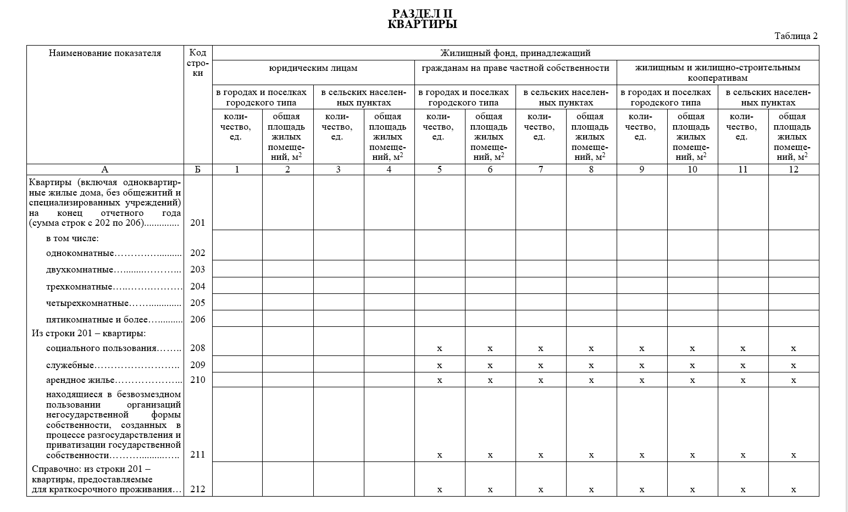
Национальный статистический комитет Республики Беларусь
Главное статистическое управление Витебской области
14
По строке 115 отражается общая площадь жилых помещений, разрушенных или получивших повреждения в результате стихийных бедствий, пожаров и аварий (кроме бытовых), просадок и других явлений
(п. 26 Указаний по заполнению формы)
отражать одноквартирные жилые дома
как однокомнатные квартиры по строке 202 - ОШИБКА!!!
ПРАВИЛЬНО - в зависимости от числа жилых комнат!!! (п. 32 Указаний)

Slide 15
Национальный статистический комитет Республики Беларусь
Главное статистическое управление Витебской области
15
!
Жилые помещения республиканского и коммунального жилищных фондов включаются в состав жилых помещений социального пользования и исключаются из их состава по решению местного исполнительного и распорядительного органа.
(п.1 Ст.104 Жилищного Кодекса Республики Беларусь)
По строке 115 отражается общая площадь жилых помещений, разрушенных или получивших повреждения в результате стихийных бедствий, пожаров и аварий (кроме бытовых), просадок и других явлений
(п. 26 Указаний по заполнению формы)
Жилые помещения государственного жилищного фонда включаются в состав арендного жилья и исключаются из данного состава
по решению местного исполнительного и распорядительного органа,
других государственных органов, иных государственных организаций,
в хозяйственном ведении или оперативном управлении которых находятся жилые помещения республиканского жилищного фонда, или вышестоящих органов, государственных органов или иных государственных организаций, заключивших договор безвозмездного пользования жилым помещением, или уполномоченных ими лиц.
(п.1 Ст.110 Жилищного Кодекса Республики Беларусь)

Slide 16
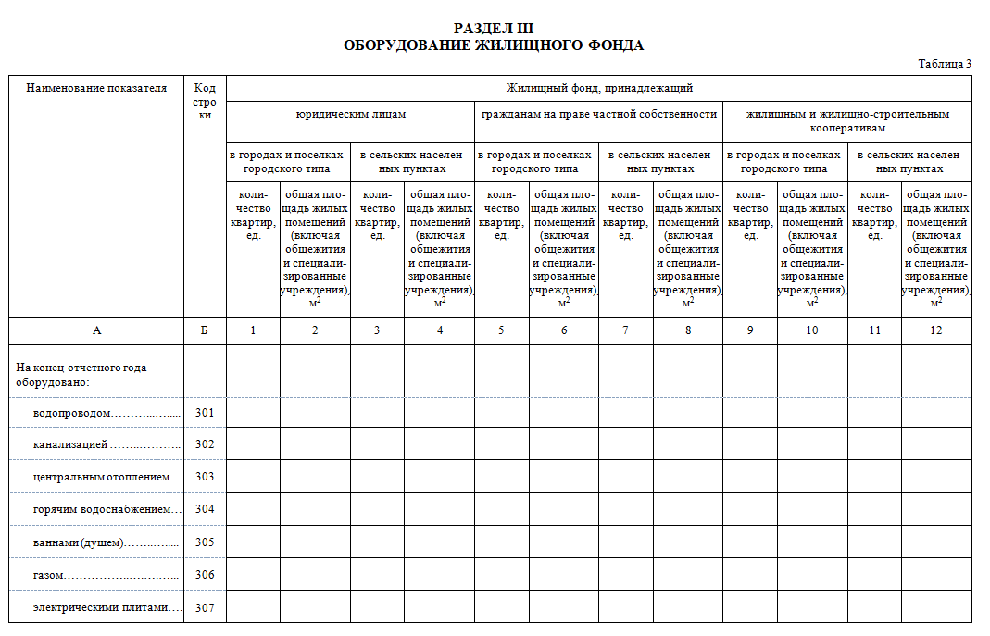
Национальный статистический комитет Республики Беларусь
Главное статистическое управление Витебской области
16
!
В графах 1,3,5,7,9,11 не отражаются данные
о количестве жилых помещений в общежитиях
и специализированных учреждениях (п.35 Указаний)
!
В графах 2,4,6,8,10,12 отражается общая площадь жилых помещений включая общежития и специализированные учреждения(п.36 Указаний)

Slide 17
Национальный статистический комитет Республики Беларусь
Главное статистическое управление Витебской области
17
!
Площадь считается оборудованной тем или иным видом благоустройства и в тех случаях, когда данный вид благоустройства временно бездействует (например, вследствие ремонта).
(п.37 Указаний)
Площадь, оборудованная канализацией, не должна быть больше площади, оборудованной водопроводом. (п.37 Указаний)
Не считаются оборудованными ваннами (душем) строения,
в которых ванны (душ) установлены, но канализация отсутствует. (п.37 Указаний)

Slide 18
Национальный статистический комитет Республики Беларусь
Главное статистическое управление Витебской области
18
Общая площадь жилого помещения считается оборудованной центральным отоплением – независимо от источника снабжения теплом: от своей домовой котельной, групповой (квартальной), объединенной и районной котельных, от теплоэлектроцентрали, от индивидуальных отопительных устройств, в том числе на электрической энергии, а также установки автоматического газового водонагревателя. (п.37 Указаний)

Slide 19
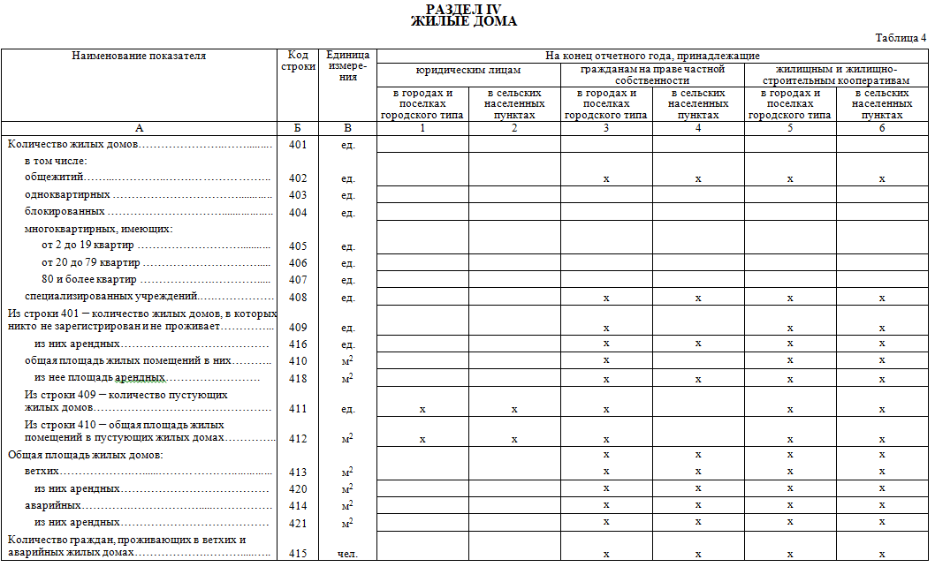
Национальный статистический комитет Республики Беларусь
Главное статистическое управление Витебской области
19
Блокированный жилой дом – жилой дом, состоящий из двух
и более квартир или двух и более квартир и вспомогательных помещений, каждая из которых имеет вход непосредственно с придомовой территории. (п.38 Указаний)
По строке 409 отражается количество жилых домов,
в которых никто не зарегистрирован и не проживает,
а также жилых домов, признанных бесхозяйными, и жилых домов, входящих в состав наследственного имущества, признанного выморочным наследством, по строке 410 – общая площадь жилых помещений в этих домах. (п.38 Указаний)

Slide 20
Национальный статистический комитет Республики Беларусь
Главное статистическое управление Витебской области
20
Из строки 409 по строке 411 отражается количество пустующих жилых домов, принадлежащих гражданам на праве частной собственности в сельских населенных пунктах,
из строки 410 по строке 412 – общая площадь жилых помещений в пустующих жилых домах. (п.38 Указаний)
По строкам 411 и 412 отражаются данные по пустующим жилым домам, признанным таковыми решениями районных исполнительных комитетов либо по их поручению решениями сельских, поселковых исполнительных комитетов по месту нахождения жилых домов. (п.38 Указаний)

Slide 21
Национальный статистический комитет Республики Беларусь
Главное статистическое управление Витебской области
21
По строкам 413 и 414 отражается соответственно общая площадь жилых помещений ветхих и аварийных жилых домов, признанных такими в установленном законодательством порядке. (п.39 Указаний)
В случае отражения данных по строкам 413 и 414 «Общая площадь жилых домов: ветхих; аварийных» и отсутствии данных по строке 415 «Количество граждан проживающих в ветхих и аварийных жилых домах», должна быть отражена строка 410 «Общая площадь жилых помещений, в которых никто не зарегистрирован и не проживает». Если данные по строке 410 не отражены, а есть данные по строкам 413 и 414, то должна заполняться строка 415.

Slide 22
Национальный статистический комитет Республики Беларусь
Главное статистическое управление Витебской области
!
Обратить внимание на внесенные изменения
в постановление Национального статистического комитета Республики Беларусь от 12 июля 2019 г. № 5
23
!
Для целей государственного статистического наблюдения под арендным жилым домом понимается жилой дом, в котором все жилые помещения включены в состав арендного жилья.
Из строки 409 по строке 416 отражается количество арендных жилых домов, в которых никто не зарегистрирован и не проживает, из строки 410 по строке 418 – общая площадь жилых помещений в арендных жилых домах. (п.38¹ Указаний)
!
!
Из строки 413 по строке 420 отражается общая площадь ветхих арендных жилых домов, из строки 414 по строке 421 – общая площадь аварийных арендных жилых домах.

Slide 23
Национальный статистический комитет Республики Беларусь
Главное статистическое управление Витебской области
22
Уполномоченные лица отражают данные по строкам 401, с 404 по 407 раздела IV. Разделы I, II, III, строки 402, 403, с 408 по 415 раздела IV и раздел V уполномоченные лица не заполняют. (п.4¹ Указаний)

Slide 24
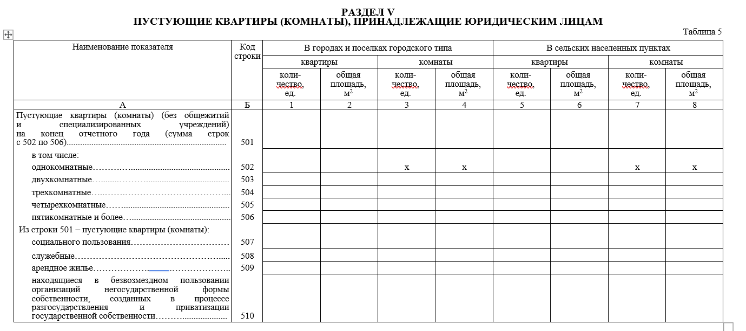
Национальный статистический комитет Республики Беларусь
Главное статистическое управление Витебской области
24
В разделе V отражаются данные о пустующих квартирах (комнатах) в многоквартирных, блокированных жилых домах,
о пустующих комнатах – в одноквартирных жилых домах.
Если одноквартирный жилой дом не заселен (пустует),
в многоквартирном, блокированном жилом доме не заселены (пустуют) все квартиры, то раздел V не заполняется.
Под пустующими квартирами (комнатами) понимаются квартиры (комнаты), в которых никто не зарегистрирован и не проживает.
(п. 41 Указаний)
……………………………………......
..

Slide 25
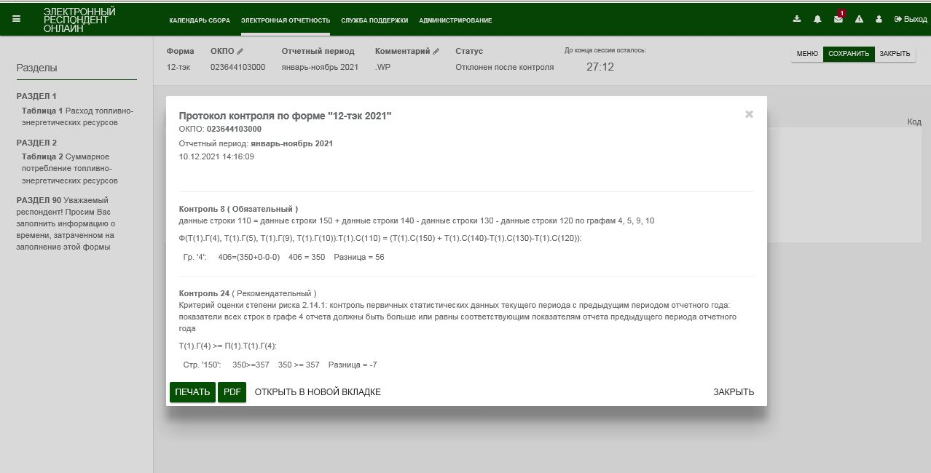
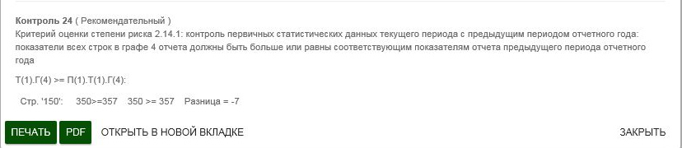
Национальный статистический комитет Республики Беларусь
Главное статистическое управление Витебской области
25
Контроль 302: Если строка 211 не равна нулю, то и строка 210 не должна быть равна нулю и Контроль 302: Если строка 211 не равна нулю, то и строка 210 не должна быть равна нулю и Ф(Т(2).Г(1), Т(2).Г(2), Т(2).Г(3), Т(2).Г(4)):Т(2).С(211) <> 0 ~ Т(2).С(210) <> 0
Ф(Т(2).Г(1), Т(2).Г(2), Т(2).Г(3), Т(2).Г(4)):Т(2).С(211) <> 0 ~ Т(2).С(210) <> 0
Контроль 302: (Рекомендательный)
Если строка 211 не равна нулю, то и строка 210 не должна быть равна нулю и наобоорот
Ф(Т(2).Г(1), Т(2).Г(2), Т(2).Г(3), Т(2).Г(4)):Т(2).С(211) <> 0 ~ Т(2).С(210) <> 0
Гр. 3: 0 <> 0 ~ 22 <> 0
0 <> 0 Разница = 0
22 <> 0
Гр. 4: 0 <> 0 ~ 1319 <> 0
0 <> 0 Разница = 0
1319 <> 0
Обязательно анализировать! Возможны ошибки!

Slide 26
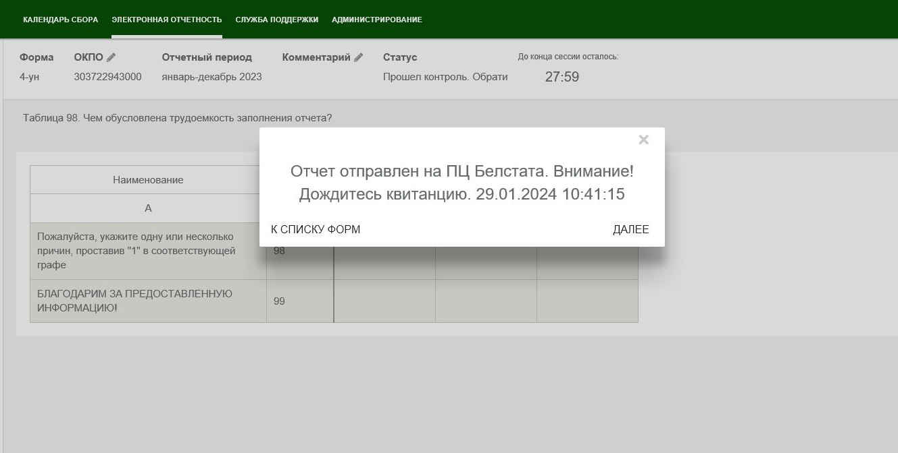
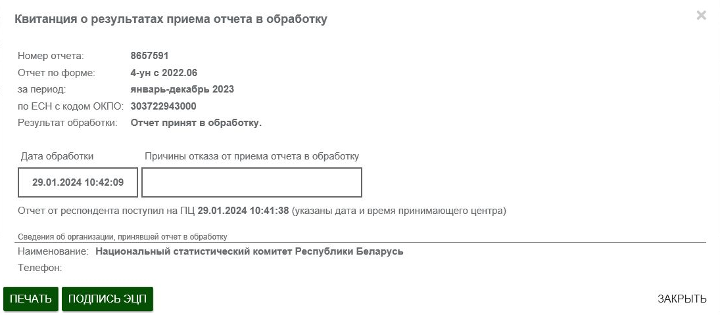
Национальный статистический комитет Республики Беларусь
Главное статистическое управление Витебской области
26
УБЕДИТЕСЬ !!!

Slide 27

По вопросам заполнения формы 1-жкх (жилфонд)
можно обращаться в отдел статистики ТЭК и услуг
Главного статистического управления Витебской области
по телефонам:
(0212) 43 69 74
(0212) 43 68 87
uslugi.vitebsk@belstat.gov.by

